Slide 1
тема урока:
«Молоко и молочные продукты.
Исследование качества молока».

Slide 2
Цель урока:
Закрепление и совершенствование знаний и умений по определению качества молока (органолептический; физико-химический анализ).
Обучающая:
Совершенствование навыков по идентификации различных видов молочных товаров;
оценке качества по органолептическим показателям; распознаванию дефектов пищевых
товаров; по созданию оптимальных условий хранения товаров.
Развивающая:
Развитие профессиональных компетенций по обслуживанию покупателей,
консультированию их о пищевой ценности, вкусовых особенностях и свойствах
молочных товаров; по соблюдению условия хранения, сроков годности, сроков
хранения и сроков реализации продаваемых продуктов.
Воспитательная:
Воспитание понимания сущности и социальной значимости своей будущей профессии,
проявления к ней устойчивого интереса через формирования навыков работы в
команде, эффективного общения с коллегами, руководством, клиентами.

Slide 3
Питательная ценность молока.
Молоко – содержит большое количество
полезных веществ необходимых для роста и
развития организма. В молоко входят жиры,
белки, витамины и микроэлементы. Молоко
включает в своем составе более 100 полезных
компонентов, из них около 20 сбалансированных
и жирных аминокислот, лактоза, минеральные
вещества.

Slide 4
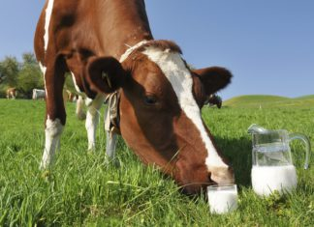
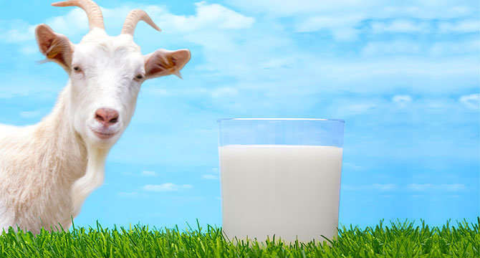
Коровье молоко наиболее распространено, белок, содержащийся в молоке, очень хорошо усваивается, а по питательности литр коровьего молока можно сравнить с 500 г. мяса. В нем также содержится суточная доза кальция.
Козье молоко – оно отлично усваивается и не вызывает расстройства желудка, а также гипоаллергенно, по составу приближает его к грудному молоку.

Slide 5
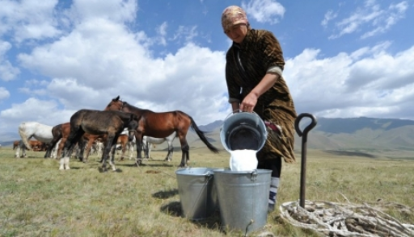

Молоко лошадей - состав кобыльего молока очень схож с человеческим молоком, поэтому его применяют для изготовления некоторых детских смесей для искусственного вскармливания.
Буйволиное молоко - используется для приготовления кисломолочных продуктов, в частности сыр моцарелла.

Slide 6
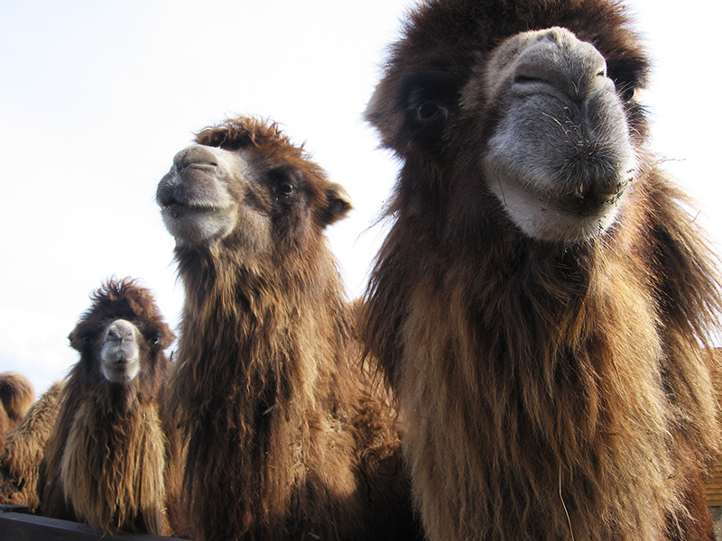
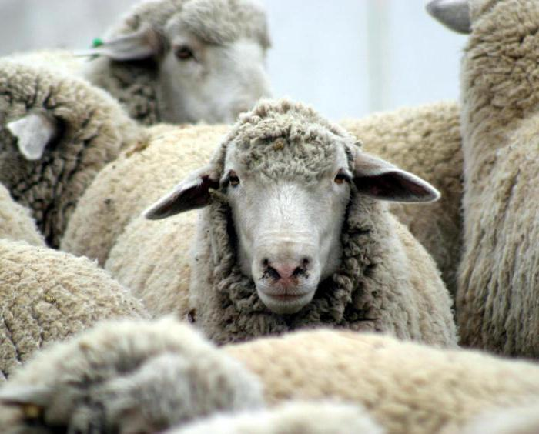
Молоко верблюдов - содержит витамины С и D, которых в три раза больше, чем в коровьем молоке.
Овечье молоко - содержит молоко витамины В1, В2 и А, которых больше чем в коровьем в 2-3 раза. Из него изготавливают кефир, простоквашу, сыр и масло.

Slide 7
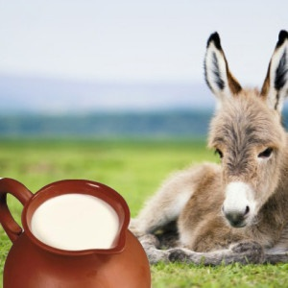
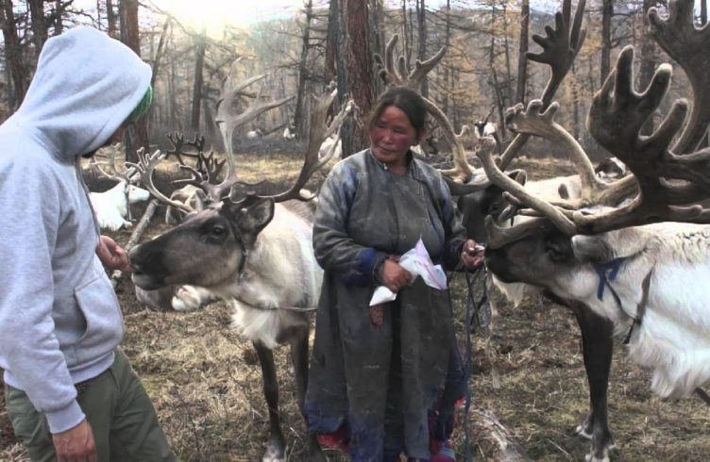
Молоко ослиц является одним из самых полезных в мире. В день ослица дает молока не более двух литров.
Молоко олених - по сравнению с коровьем молоком, в нем содержится больше белка (в 3 раза) и жира (в 5 раз).

Slide 8
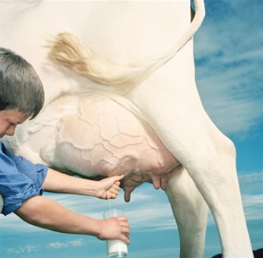
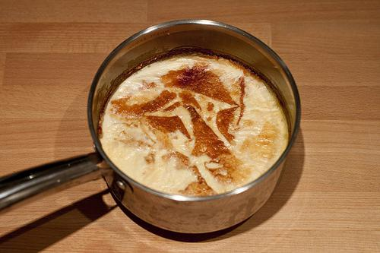
Существует несколько форм молока:
Парное молоко – только сдоенное молоко, которое еще не остыло.
Топленое молоко – это молоко подверженное термической обработке при температуре 95*С в течение 3-4 часов.

Slide 9
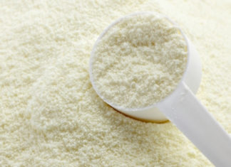
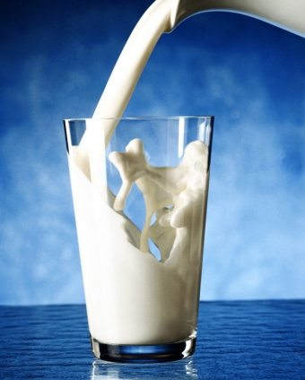
Сухое молоко – белый порошок, произведенный путем выпаривания молока;
Пастеризованное молоко – это молоко, прогретое до 75*С, такая обработка позволяет молоку не портится в течение 2-х недель;

Slide 10
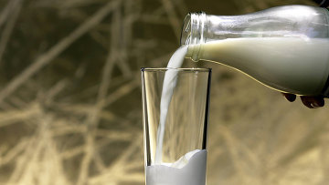
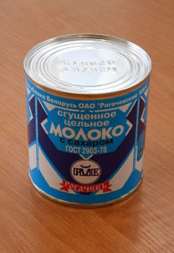
Стерилизованное молоко – это молоко, подверженное нагреву до 145*С. При этом погибают все микробы и бактерии, однако снижаются полезные свойства молока;
Сгущенное молоко – это молоко, произведенное путем выпаривания влаги до густой консистенции и добавлением сахара.

Slide 11
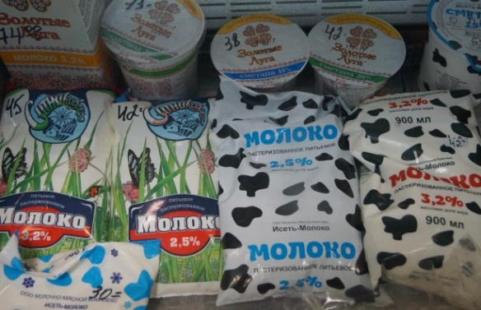
Для определения качества молока мы выбрали молоко 2 производителей:
1. ООО Молочно-Мясной Комплекс «Исеть-Молоко» производимое с. Бархатово Исетского района;
2. Филиал АО «Золотые луга» «Молочный комбинат» «Ситниковский» производимое с. Ситниково».

Slide 12
Участники распределяются на две команды, получают
задания и натуральные образцы молочных товаров
(молоко пастеризованное, 3,2 % жира). Необходимо
Провести контроль органолептических показателей
качества. Выявить соответствуют ли показатели
качества данного продукта требованиям ГОСТ 31450-
2013. По окончании работы каждая сторона
выскажет свое решение о качестве молочных товаров.

Slide 13
Часть 1: Определение органолептических показателей молока.
Задание 1
определение внешнего вида молока
Внешний вид молока оценивается при его осмотре в прозрачном сосуде.
Отмечается: однородность; осадок; загрязнения; примеси.
Оборудование: стеклянный цилиндр 100-200 мл или конический стакан.
Ход работы:
1. Наливаем в химический стакан или цилиндр молока до середины объема.
2. Внимательно рассмотрим молоко на наличие загрязнений, примесей и
отметим однородность.
3. Даем молоку отстояться в течение 3-5 минут, и отмечаем наличие осадка.
4. Полученные данные записываем в сводную таблицу (приложение 1).

Slide 14
Задание 2
определение цвета молока
Цвет молока бывает: белый; желтый; слегка желтоватый; кремовый оттенок
(для топленого молока); серый; голубой; слегка синеватого оттенок (для
нежирного молока).
Оборудование: мерный цилиндр на 100-250 мл, белый лист бумаги
Ход работы:
1. Нальем в цилиндр 50-60 мл молока.
2. Поднесем к цилиндру белый лист бумаги и сравним цвет.
3. Полученные данные запишем в сводную таблицу (приложение 1).

Slide 15
Задание 3
определение консистенции молока.
Консистенция молока определяется по следу молока, остающемуся на стенках
сосуда после его взбалтывания. При нормальной консистенции после
стекания молока со стенок сосуда остается равномерный белый след.
Оборудование: большая пробирка с пробкой.
Ход работы:
1. Нальем в пробирку молока до середины объема.
2. Закроем пробирку и слегка встряхнем ее, чтобы намокли стенки.
3. Даем молоку стечь и в течение 1-2 минуты оцениваем результат.
4. Полученные данные записываем в сводную таблицу (приложение 1).

Slide 16
Задание 4
определение запаха молока.
Свежее молоко имеет слабый специфический запах.
Со временем: запаха может не быть или он становится слабо ощутимым;
Оборудование: пробирка с пробкой.
Ход работы:
1. Нальем в пробирку молока чуть больше половины ее объема, закроем пробирку (лучше предметным стеклом).
2. Энергично взбалтываем.
3. Откроем пробирку, сразу нюхаем. Запах определяется многократными короткими вдыханиями.
4. Полученные данные записываем в сводную таблицу (приложение 1).

Slide 17
Задание 5
определение вкуса молока.
Молоко должно быть комнатной температуры. Полость рта ополаскивается
небольшим количеством молока (5-10 мл). Вкус доброкачественного молока
слегка сладковатый.
Оборудование: стеклянный или пластиковый стакан.
Ход работы:
1. Нальем в стакан 10-20 мл молока.
2. Возьмем глоток молока в рот, стараясь распределить его по всей
поверхности ротовой полости и держать его некоторое время. Определим его
вкус.
3. После каждой пробы молока следует прополоскать рот водой и между
отдельными определениями делать небольшие перерывы.
4. Полученные данные запишем в сводную таблицу (приложение 1).

Slide 18
Задание 6
определение соответствия исследованного молока показателям ГОСТа.
Сравниваем органолептические показатели исследованного молока с
показателями ГОСТа (приложение 1).

Slide 19
Часть 2: Определение физико-химических показателей молока.
Задание 1
определение степени чистоты молока.
По степени загрязненности молоко делят на три группы:
- 1группа - молоко не оставляет на фильтре даже следов грязи (механических примесей меньше 3 мг на 1 л).
- 2 группа - на фильтре заметен сероватый осадок (примесей от 4 до 6 мг на 1л);
3 группа - на фильтре имеются механические примеси, цвет фильтра грязно ― серый (7 и более мг примесей на 1 л).
Реактивы и оборудование: мерные цилиндры на 100 ― 250 мл, ватные и бумажные фильтры, воронка, химический стакан.

Slide 20
Ход работы:
1. Поместили в воронку фильтр (бумажный или ватный).
2. Опустили воронку в стакан для сбора профильтрованного молока.
3. Налили в цилиндр 50 мл молока.
4. После того как молоко отфильтруется, осторожно снимем фильтр и положим его на лист бумаги для просушки.
5. Сравниваем загрязненность ватного кружка (фильтра) со стандартным эталоном.
6. Полученные данные записываем в сводную таблицу (Приложение 3).

Slide 21
Задание 2
определение наличия крахмала в молоке.
Крахмал и муку добавляют в молоко, чтобы придать ему более густую консистенцию после разбавления водой.
Материалы и оборудование: пробирка, спиртовка, держатель пробирки.
Ход работы:
1. В пробирку нальем 5-10 мл молока и доведем до кипения.
2. Охладим молоко и наливаем раствора Люголя. Появление синей окраски указывает на присутствие крахмала.
3. Полученные результаты запишем в сводную таблицу (Приложение 3).

